Slide 1
캡스톤 디자인 최종발표
컴퓨터공학과 32181827 박종기
컴퓨터공학과 32181911 박진수
컴퓨터공학과 32183925 장정근
컴퓨터공학과 32184170 정의진
Notes:
캡스톤 디자인 두번째 중간발표를 시작하겠습니다.

Slide 2
목차
선행 연구
설계 및 구현
결과 및 분석
결론
2학기 진행 계획

Slide 3
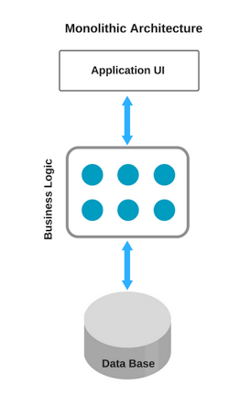
선행연구- 단일 서버
전통적인 단일 서버로 구성
- 물리적 하드웨어 및 애플리케이션 규모를 고려하여 결정
장점 : 배포 및 운영의 용이성
단점 : 단일 장애점, 확장성

Slide 4
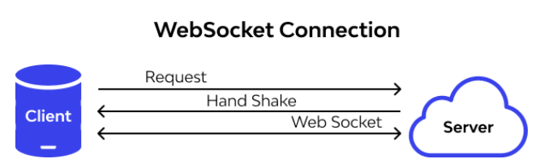
선행연구- 서버 클라이언트 통신방법
HTTP 통신
단점 : 일방향 통신으로 클라이언트의 요청이 있어야만 서버가 응답
웹 소켓 통신
- 장점 : 양방향 통신으로 클라이언트의 요청이 없어도 서버에 입력이
들어온다면 통신이 가능

Slide 5
선행연구- 개발 환경
서버 - node.js
클라이언트 - HTML, CSS, Javascript
웹 어플리케이션 프레임워크 - Express.js
데이터베이스 - MYSQL
지도학습 - Python

Slide 6
선행연구- 채팅 분석 모델
ChattyFY의 핵심 기능은 각 메시지마다 politeness 점수를 측정하여 수치화하는 것
Politeness 점수를 수치화하기 위해 지도학습과 Ridge 모델을 활용하여 채팅 분석 모델을 생성
선형 회귀 과정에서 발생할 수 있는 과적합 문제 완화를 위해 Ridge 모델을 선택

Slide 7
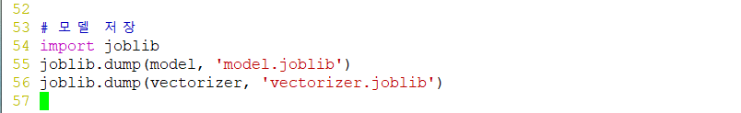
모델 생성 진행 과정
서버 실행전 초기 1회 모델을 생성한 후 생성된 라이브러리를 이용해 개별 채팅 메시지에 예의도 점수를 부여
모델 생성에 소요되는 시간은 약 573.66초
개별 채팅 메시지에 예의도 점수를 부과하는데 소요되는 시간은 약 0.04초
<모델 생성 및 벡터화 라이브러리 생성을 위한 Python 스크립트의 일부>

Slide 8
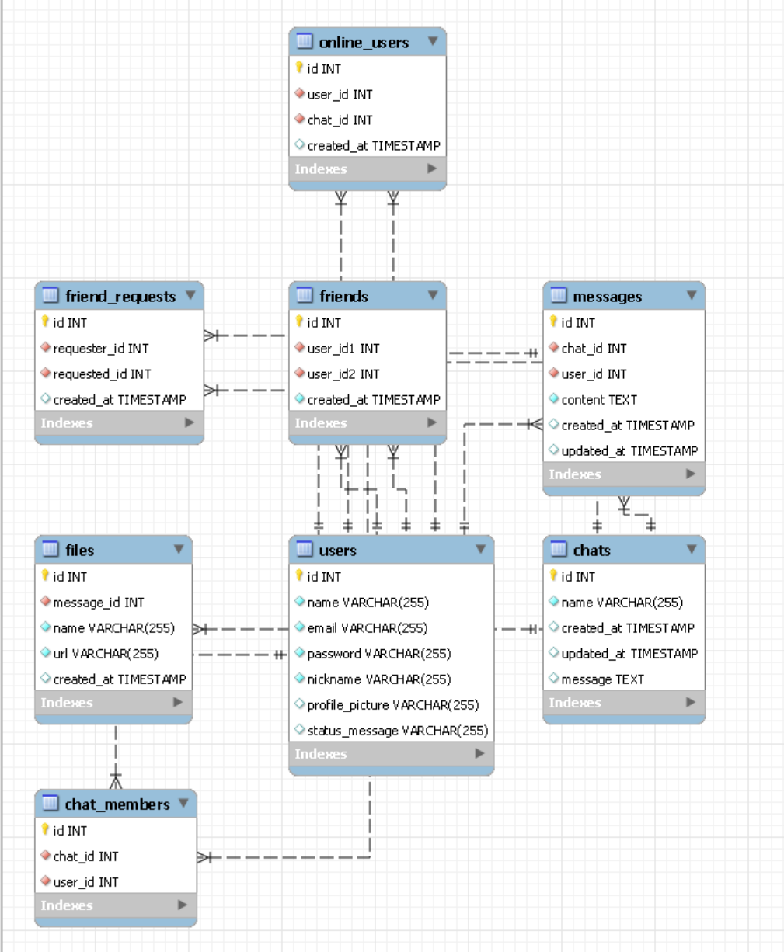
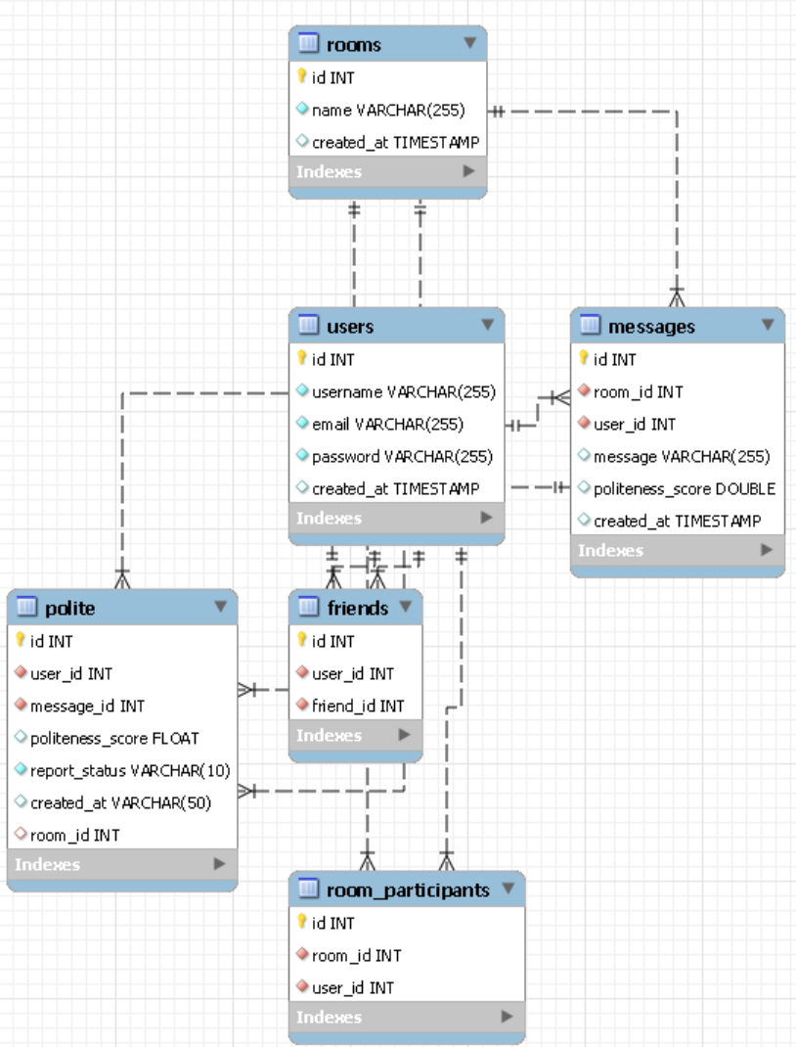
설계 및 구현 -데이터베이스 설계
<DB 초안>
<실제 DB>

Slide 9
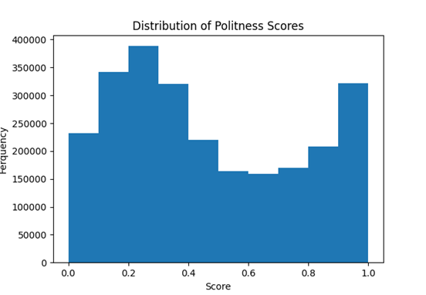
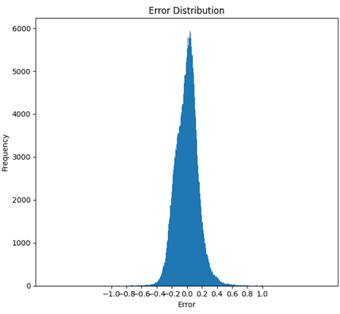
설계 및 구현- 데이터셋 분포, 모델의 오차
<Politeness.csv 데이터셋의 분포>
<학습된 모델의 test데이터에 대한 오차>

Slide 10
설계 및 구현- 예의도 점수 분류
< 예의도 점수에 따른 분류기준 설정 과정 >
일반적인 (평범함) 대화에 대한 데이터셋에 개별 채팅 분석 모델을 이용해 예의도 점수를 부과한 이후 일반적인 대화내용에 대한 점수의 분포를 확인한다.
폭력적인 대화에 대한 데이터셋에 개별 채팅 분석 모델을 이용해 예의도 점수를 부과한 이후 폭력적인 대화내용에 대한 점수의 분포를 확인한다.
두개의 데이터셋을 바탕으로 0 ~ 1까지의 점수구간을 3개의 구간으로 분리하기 위한 기준 점수를 결정한다.

Slide 11
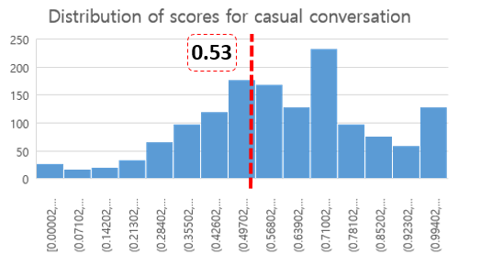
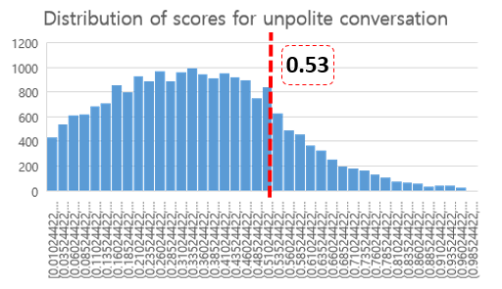
설계 및 구현- 예의도 점수 분류
<일반적인 대화에서의 예의도 점수 분석>
<폭력적인 대화에서의 예의도 점수 분석>

Slide 12
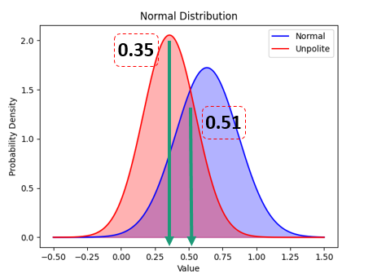
설계 및 구현- 예의도 점수 분류
예의바르지 않은 구간에 대한 기준은 폭력적인 대화에서의 예의도 점수 분포의 평균인 0.35으로 결정
예의바른 구간에 대한 기준은 0.53 으로 결정
<일반적인 대화와 폭력적인 대화의 예의도 점수 분포>

Slide 13
설계 및 구현- 대화 내용 분석
-대화내용 분석 절차-
개별 채팅 분석 모델을 바탕으로 각 채팅 메시지 들에 대해 0 ~ 1의 값으로 예의도 점수를 부과한다. (예의도 점수가 1에 가까울 수록 예의바른 채팅임을 나타낸다)
점수의 구간을 0 ~ 0.35 / 0.35 ~ 0.53 / 0.53 ~ 1 로 3개의 구간으로 나눈다.
점수가 0.35 미만인 채팅 메시지는 대화의 문맥에 상관없이 예의가 없는 메시지로 판단한다.
점수가 0.53 초과인 채팅 메시지는 대화의 문맥에 상관없이 예의가 있는 메시지로 판단한다.
점수가 0.35~ 0.53 이하 인 채팅은 문맥에 따라 예의있는 채팅으로 판별될수도, 예의없는 채팅으로 판별될 수도 있다. 이를 파악하기 위해 동일 채팅방 내에서 해당 채팅 앞뒤로 다른 사용자 채팅에 대한 예의도 점수를 확인한다.
다른 사용자 채팅의 예의도 점수가 0.53 이하이면 가벼운 대화로, 해당 채팅은 문제가 없다고 판단한다. 해당 채팅의 앞뒤 다른 사용자 채팅의 예의도 점수가 0.53 보다 크다면 문맥상 예의바르지 않다고 판단한다.
문맥을 반영하여 최종적으로 예의바르지 않다고 판단된 메시지는 개선이 필요하다는 Report 태그가 붙는다.

Slide 14
설계 및 구현- 대화 내용 분석(점수부여)
클라이언트의 채팅을 통해 입력 받은 메시지에 politeness 점수를 부여하기 위해서 JavaScript의 child process를 활용
-politeness 점수 부여 절차-
클라이언트로부터 받은 메시지를 파싱한다.
서버의 child process 모듈을 사용해서 python으로 작성된 분석 프로그램을 실행한다.
child process 에서의 분석된 결과인 예의 점수(politeness score)를 반환한다.
서버는 child process로부터의 분석 결과를 받아 사용자가 입력한 채팅 메시지와 함께 구조화하여 데이터베이스에 저장한다.
<DB안에서 점수가 부여된 화면>

Slide 15
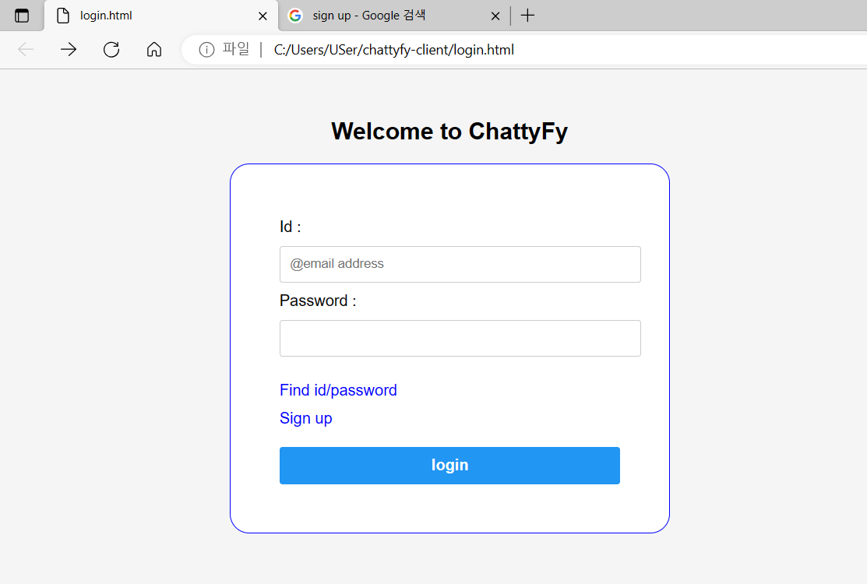
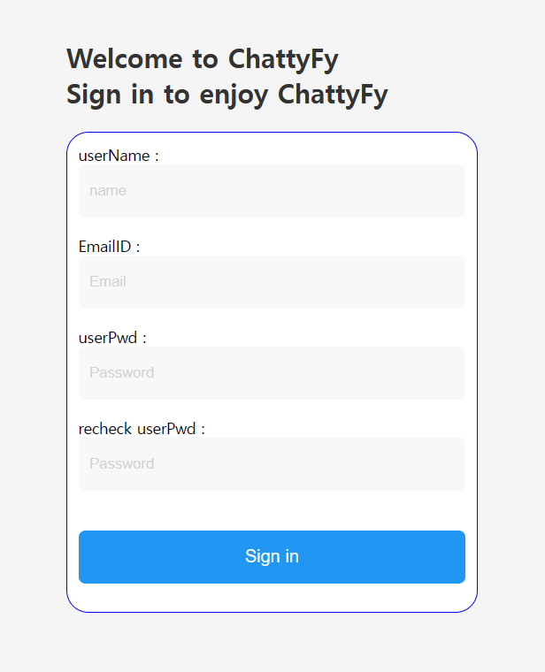
결과 및 분석- 사용자 인증 기능
<로그인 화면>
<회원가입 화면>

Slide 16
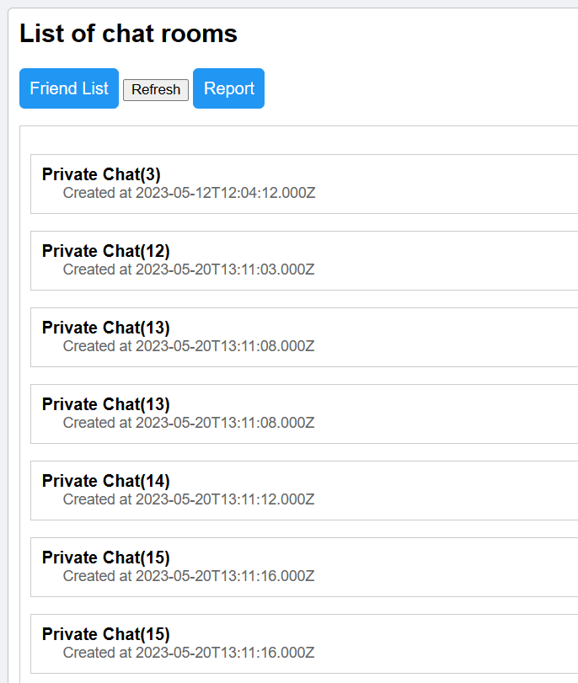
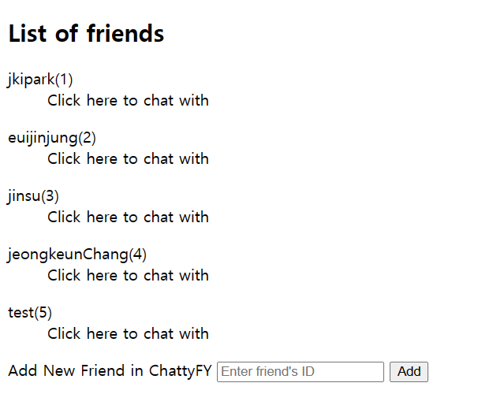
결과 및 분석- 채팅방, 친구 목록
<채팅방 목록 화면>
<친구 목록 화면>

Slide 17
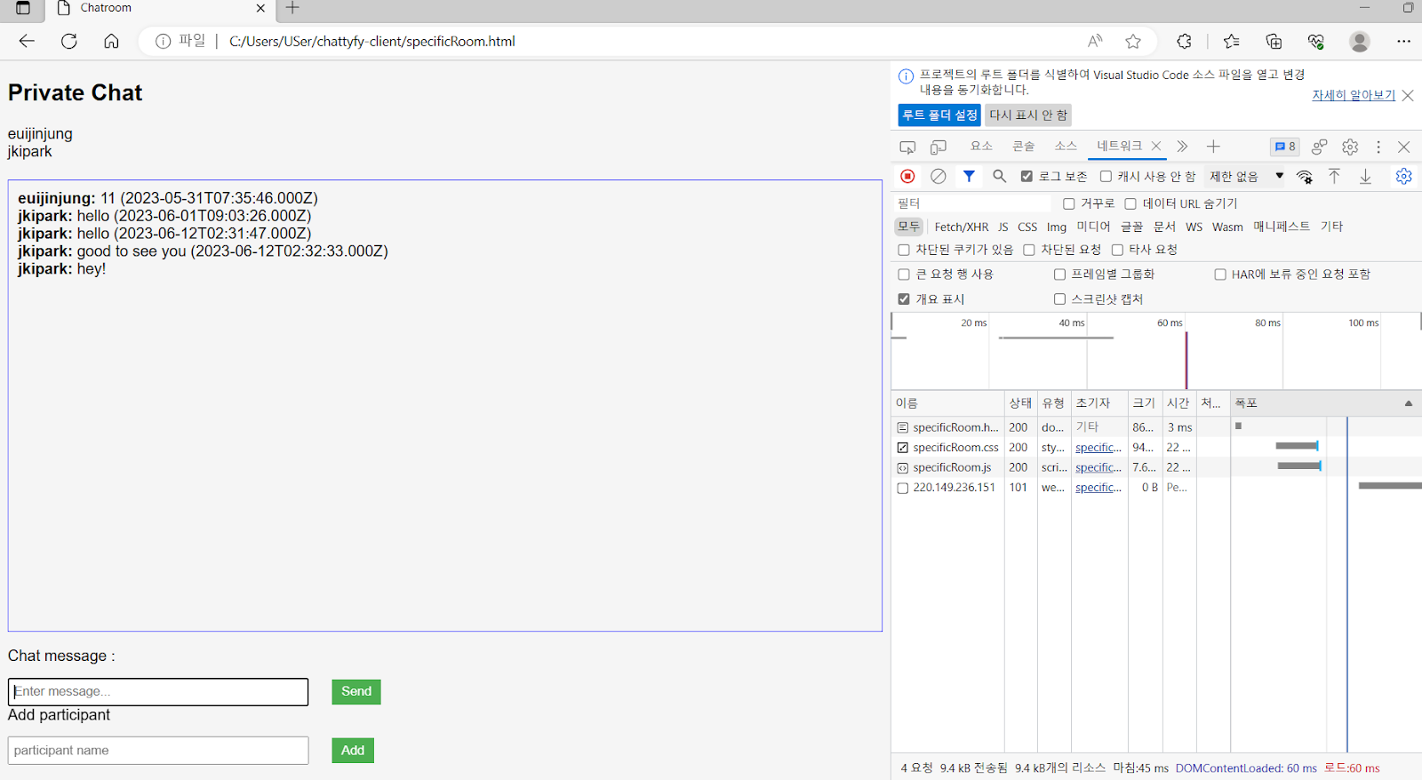
결과 및 분석- 실시간 채팅 기능
<실시간 채팅 기능 및 실시간 채팅에 대한 사용자 응답시간>

Slide 18
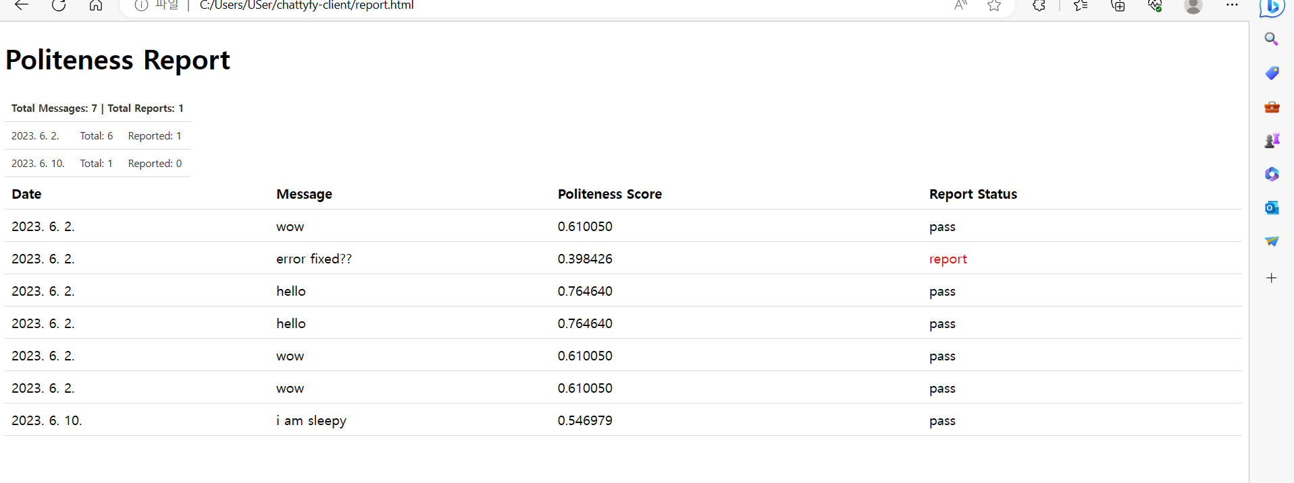
결과 및 분석- 대화내용 분석 기능
<채팅 내역 분석 보고서의 형식>

Slide 19


결과 및 분석- 대화내용 분석 기능
<test 와 jeongkeunChang 의 대화내역>
<데이터베이스에 저장된 대화내역의 상세정보>

Slide 20

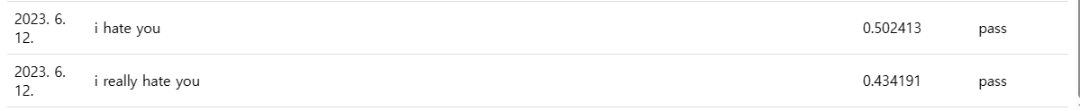
결과 및 분석- 대화내용 분석 기능
<분석 절차 f항목>
<test 와 jeongkeunChang 의 대화내역>
<해당 채팅에 대한 test 사용자 분석 보고서>
(F항목에 의해 pass로 지정)
<해당 채팅에 대한 jeongkeunChang 사용자 분석 보고서>

Slide 21
2학기 진행 계획
caching
사용성의 증가
사용자 상호작용 개선
요청횟수와 로그 유형
채팅방 삭제 기능 추가, 회원 가입 시 이메일 인증 기능 추가

